Slide 1



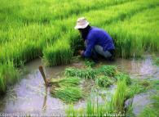
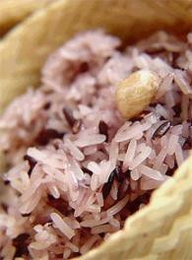
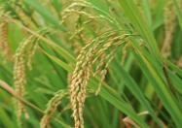
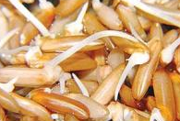
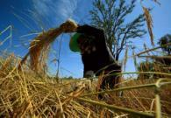
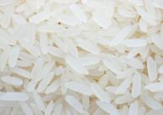
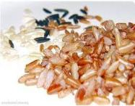
การเร่งความเก่าของข้าวสารด้วยความร้อนร่วมกับความดันสูง
ACCELERATED AGEING OF MILLED RICE BY
HEAT TREATMENT AND PRESSURIZATION
Part I: การกลั่นกรองปัจจัยด้วยวิธี Plackett & Burman
จุฑารัตน์ นนทะมา วิศรุต ฝั้นหา และ สุเนตร สืบค้า
คณะวิศวกรรมและอุตสาหกรรมเกษตร มหาวิทยาลัยแม่โจ้

Slide 2

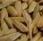




ความสำคัญของปัญหา
ข้าวใหม่ (fresh rice)
ข้าวเก่า (aged rice)
มีกลิ่นหอม
มีการอุ้มน้ำน้อย
มีการขยายปริมาตรน้อย
บริโภคแล้วไม่อิ่มท้อง
เมล็ดข้าวสุกเหนียว
เกาะติดกันเป็นก้อน
และแฉะ
มีกลิ่นหอมของข้าวเก่า
มีการอุ้มน้ำมาก
มีการขยายปริมาตรมาก
บริโภคแล้วอิ่มท้อง
เมล็ดข้าวสุกร่วน
ไม่เกาะติดกันเป็นก้อน
และไม่แฉะ

Slide 3





ความสำคัญของปัญหา
ข้าวใหม่
อบด้วยไอน้ำร้อน
(ข้าวเปลือก)
อบด้วยฟลูอิดไดเซชัน
(ข้าวเปลือก)
อบด้วยตู้อบลมร้อน
(ข้าวเปลือก)
ธรรมชาติ
เทคโนโลยี
อบแห้ง+เก็บที่อับอากาศ
(ข้าวเปลือก)
สนามไฟฟ้าสถิตย์แรงสูง
(ข้าวเปลือก)
อบในภาชนะปิด
(ข้าวเปลือก)
ข้าวเก่า
ความดัน+เอนไซม์
(แป้งข้าว)

Slide 4
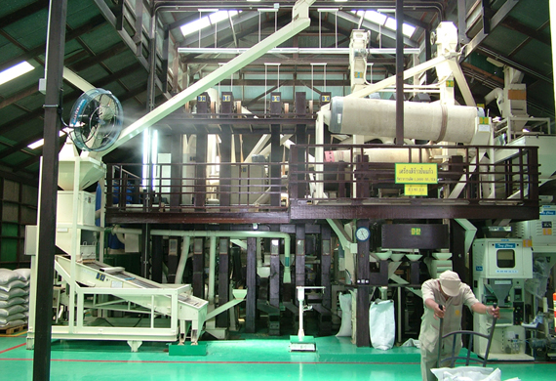
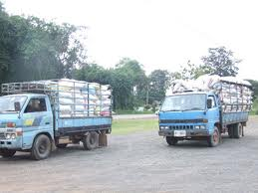
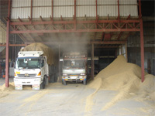
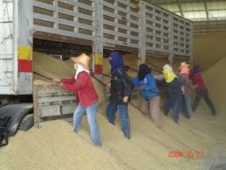
ความสำคัญของปัญหา

Slide 5
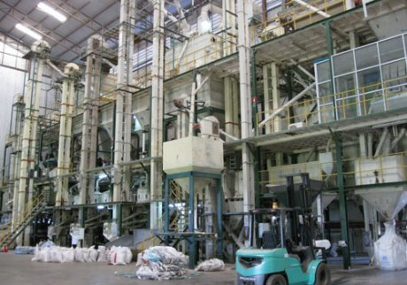
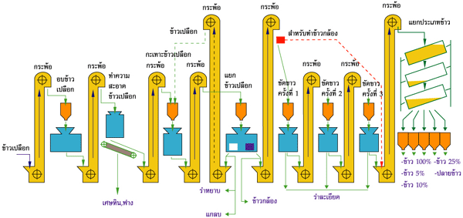


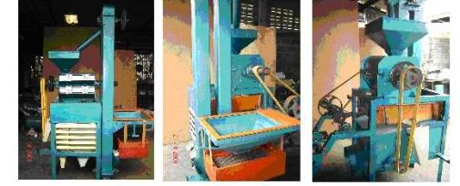

ความสำคัญของปัญหา
อบด้วยไอน้ำร้อน
(ข้าวเปลือก)
อบด้วยฟลูอิดไดเซชัน
(ข้าวเปลือก)
อบด้วยตู้อบลมร้อน
(ข้าวเปลือก)
อบแห้ง+เก็บที่อับอากาศ
(ข้าวเปลือก)
สนามไฟฟ้าสถิตย์แรงสูง
(ข้าวเปลือก)
อบในภาชนะปิด
(ข้าวเปลือก)
ความดัน+เอนไซม์
(แป้งข้าว)

Slide 6
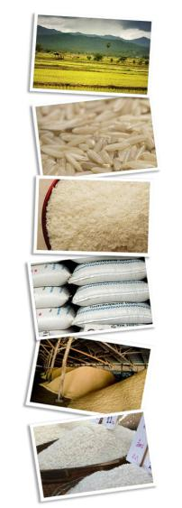
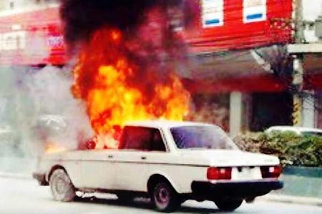
ความสำคัญของปัญหา
อุณหภูมิของอากาศในถังความดัน
ระยะเวลาในการให้ความร้อน
ความดันภายในถังความดัน
ความเร็วรอบในการเคลื่อนที่ของถังความดัน
มวลเริ่มต้นของข้าวสารที่บรรจุในถังความดัน
สุเนตรและคณะ (2552)
ประยุกต์ใช้ความร้อนและความดัน
ในการเปลี่ยนข้าวสารใหม่ให้เป็นข้าวสารเก่าพบว่า
ที่ความดัน 800 กิโลปาสคาล และความร้อน 80 องศาเซลเซียส

Slide 7
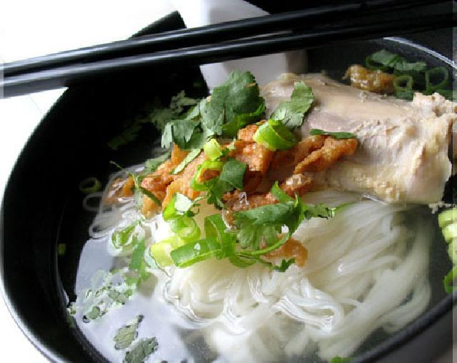
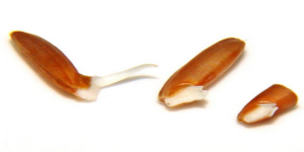
วัตถุประสงค์ของการวิจัย
เพื่อศึกษาการกลั่นกรองและคัดเลือกปัจจัย
ที่เหมาะสมสำหรับการเร่งความเก่าของ
ข้าวสารด้วยวิธี Plackett&Burman
ภายใต้ความร้อนและความดันสูง

Slide 8
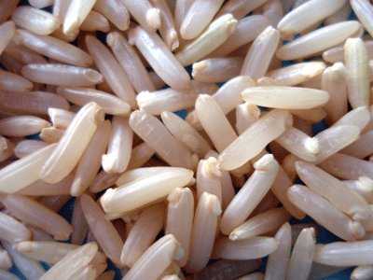
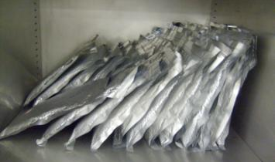
ขั้นที่ 1 การเตรียมตัวอย่างข้าวสาร
ข้าวที่ใช้เป็นข้าวกล้องพันธุ์ขาวดอกมะลิ 105 ที่ทำการเพาะปลูกในจังหวัดเชียงใหม่
ข้าวนี้ถูกขัดสีและขัดขาวด้วยเครื่องสีข้าวกล้องจนได้เป็นข้าวสาร
จากนั้นบรรจุข้าวในถุงอลูมิเนียมฟอยล์ ปิดผนึกบริเวณปากถุงแบบสุญญากาศ
และนำมาเก็บรักษาไว้ในสภาวะควบคุมที่อุณหภูมิ 15 องศาเซลเซียส
ความชื้นสัมพัทธ์ 45 เปอร์เซ็นต์

Slide 9

ขั้นที่ 2 การสร้างแผนการทดลองแบบ Plackett&Burman
ปัจจัยที่ต้องการศึกษา | ระดับต่ำ | ระดับสูง
มวลเริ่มต้นของข้าวสารที่บรรจุในถังความดัน (กิโลกรัม) | -1 | +1
อุณหภูมิของอากาศในถังความดัน (องศาเซลเซียส) | -1 | +1
ระยะเวลาในการให้ความร้อน (นาที) | -1 | +1
ความเร็วรอบในการเคลื่อนที่ของถังความดัน (รอบ/นาที) | -1 | +1
ความดันภายในถังความดัน (บาร์) | -1 | +1

Slide 10
ขั้นที่ 2 การสร้างแผนการทดลองแบบ Plackett&Burman
ปัจจัยที่ต้องการศึกษา | ระดับต่ำ | ระดับสูง
มวลเริ่มต้นของข้าวสารที่บรรจุในถังความดัน (กิโลกรัม) | 1 | 2
อุณหภูมิของอากาศในถังความดัน (องศาเซลเซียส) | 60 | 80
ระยะเวลาในการให้ความร้อน (นาที) | 60 | 120
ความเร็วรอบในการเคลื่อนที่ของถังความดัน (รอบ/นาที) | 30 | 40
ความดันภายในถังความดัน (บาร์) | 2 | 10

Slide 11
ขั้นที่ 2 การสร้างแผนการทดลองแบบ Plackett&Burman
สิ่งทดลอง (Run) | ปัจจัย
 | มวลข้าวสาร (kg) | อุณหภูมิ (ºC) | ระยะเวลา (min) | ความเร็วรอบ (rpm) | ความดัน (bar)
1 | +1 | -1 | -1 | +1 | -1
2 | +1 | +1 | -1 | -1 | +1
3 | +1 | +1 | +1 | -1 | -1
4 | -1 | +1 | +1 | +1 | -1
5 | +1 | -1 | +1 | +1 | +1
6 | -1 | +1 | -1 | +1 | +1
7 | -1 | -1 | +1 | -1 | +1
8 | - | - | - | - | -

Slide 12
ขั้นที่ 2 การสร้างแผนการทดลองแบบ Plackett&Burman
สิ่งทดลอง (Run) | ปัจจัย
 | มวลข้าวสาร (kg) | อุณหภูมิ (ºC) | ระยะเวลา (min) | ความเร็วรอบ (rpm) | ความดัน (bar)
1 | 2 | 60 | 60 | 40 | 2
2 | 2 | 80 | 60 | 30 | 10
3 | 2 | 80 | 120 | 30 | 2
4 | 1 | 80 | 120 | 40 | 2
5 | 2 | 60 | 120 | 40 | 10
6 | 1 | 80 | 60 | 40 | 10
7 | 1 | 60 | 120 | 30 | 10
8 | 1 | 60 | 60 | 30 | 2

Slide 13
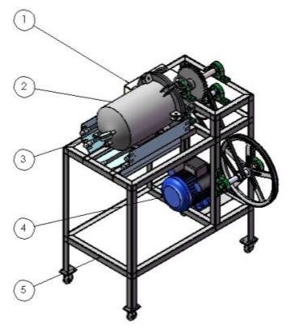
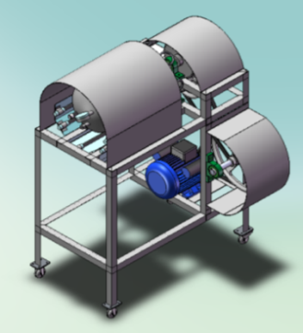
ขั้นที่ 3 ชุดทดสอบการเร่งความเก่าของข้าวด้วยความร้อนร่วมกับความดัน
หมายเลข | องค์ประกอบหลัก
1 | ตู้ควบคุมการทำงาน
2 | ถังความดันขนาด 8 ลิตร
3 | ชุดให้ความร้อน
4 | ชุดมอเตอร์
5 | ชุดโครงสร้าง
ที่มา: สุเนตรและคณะ (2552)

Slide 14
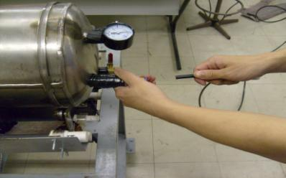
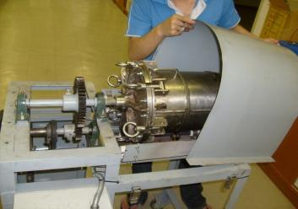
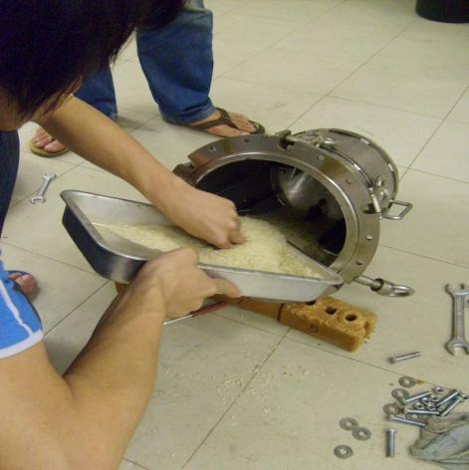
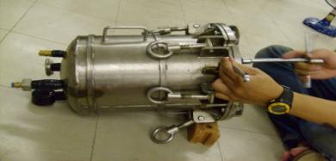
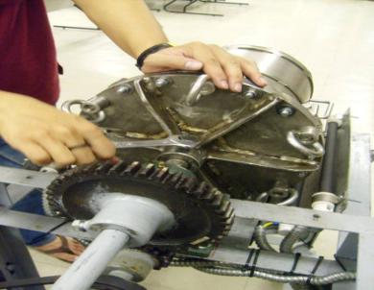
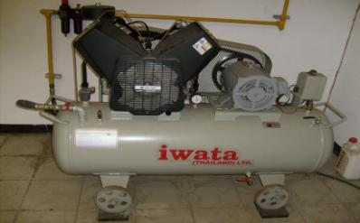
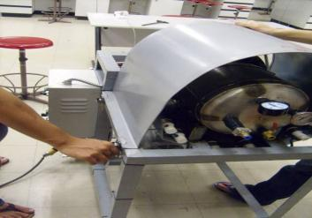
ขั้นที่ 3 ชุดทดสอบการเร่งความเก่าของข้าวด้วยความร้อนร่วมกับความดัน

Slide 15
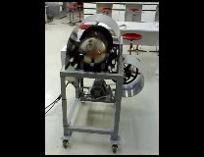
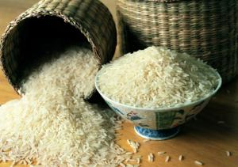
ขั้นที่ 3 ชุดทดสอบการเร่งความเก่าของข้าวด้วยความร้อนร่วมกับความดัน
การเปลี่ยนสภาพข้าวด้วย
ชุดให้ความร้อนและความดัน
แก่ข้าวสาร

Slide 16
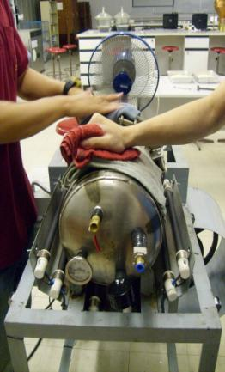
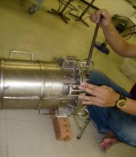
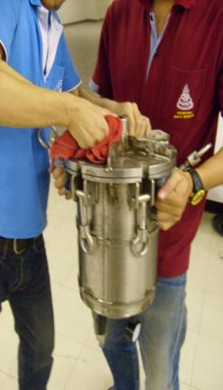
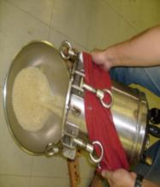
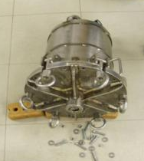
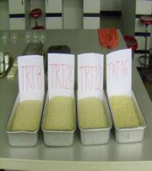
ขั้นที่ 3 ชุดทดสอบการเร่งความเก่าของข้าวด้วยความร้อนร่วมกับความดัน

Slide 17
ขั้นที่ 4 การตรวจวัดสมบัติทางกายภาพ และทางเคมีกายภาพของข้าว
1. การตรวจวัดคุณภาพค่าสี
2. การตรวจวัดปริมาณการแตกหัก
6. การตรวจวัด
การสลายเมล็ดในด่าง
คุณภาพ
3. การตรวจวัด
ความใหม่-เก่าของข้าว
5. การตรวจวัด
ปริมาณอะไมโลส
4. การตรวจวัด
ความหนืดของแป้งข้าว

Slide 18


ขั้นที่ 5 การวิเคราะห์ข้อมูล
วิเคราะห์การถดถอยเชิงเส้นหลายตัวแปร
(Multiple Linear Regression)

Slide 19
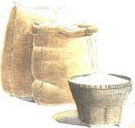


ขั้นที่ 6 การยืนยันผลการทดลอง
6.1 กำหนดสภาวะที่มีผลต่อค่าตอบสนองได้ จึงมีการทดสอบยืนยันผลโดยการกระตุ้นข้าว
ในสภาวะที่กำหนดเทียบกับข้าวเก่า และข้าวก่อนการกระตุ้น ทดสอบซ้ำ 3 ซ้ำ
(External replication)
6.2 วิเคราะห์ความแปรปรวนแบบทางเดียว
(One-Way ANOVA)

Slide 20
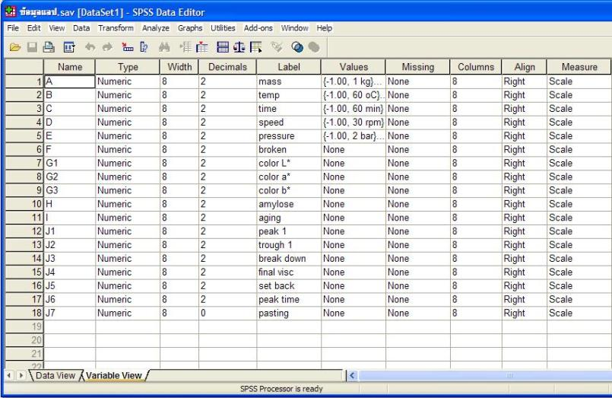
ผล

Slide 21
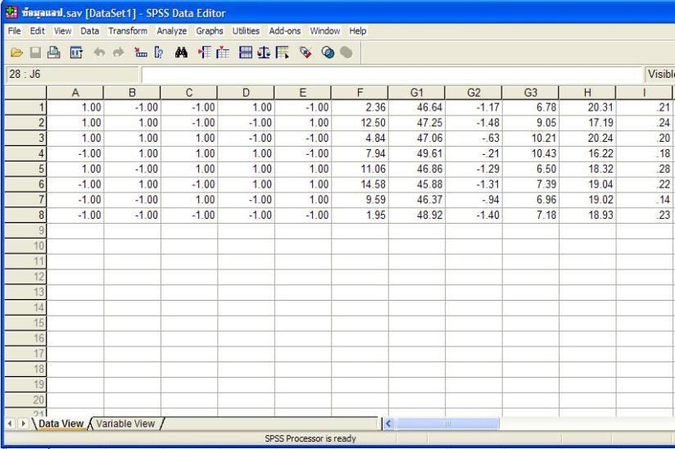
ผล

Slide 22
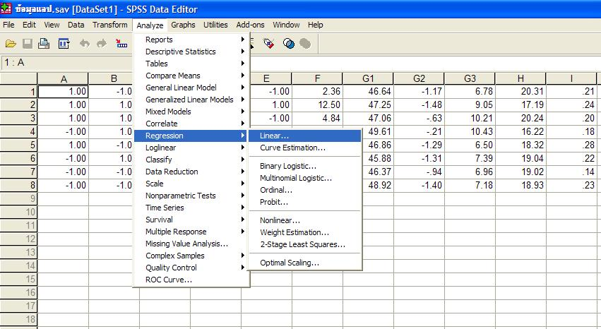
ผล

Slide 23

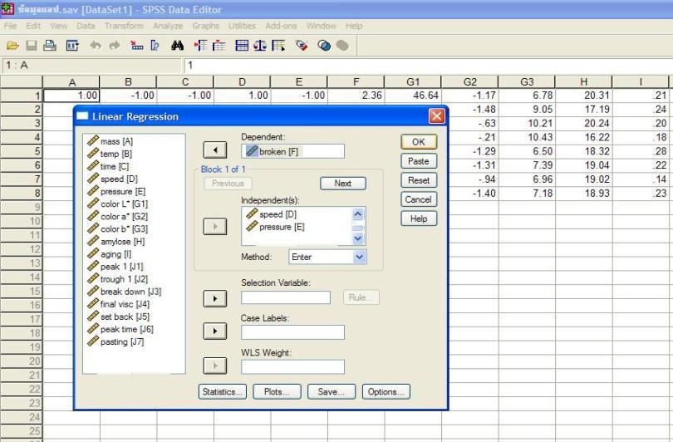
ผล

Slide 24
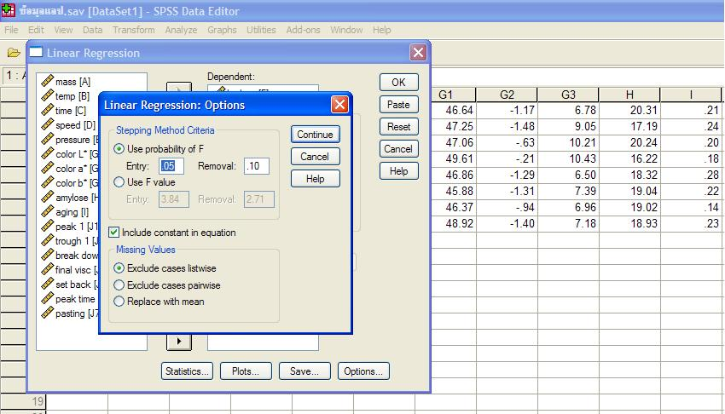
ผล

Slide 25
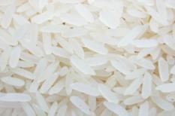
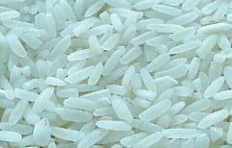
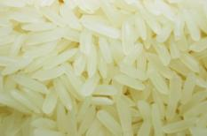
ผล

Slide 26
ผล
การวิเคราะห์การถดถอยเชิงเส้นหลายตัวแปร (Multiple Linear Regression)
ตัวแปรตาม | ปัจจัย A | ปัจจัย B | ปัจจัย C | ปัจจัย D | ปัจจัย E
 | (Mass) | (Temp) | (Time) | (Speed) | (Pressure)
13. ปริมาณการแตกหัก | -1 | +1 | - | +1 | +1
1. ค่าสี L* | - | - | - | - | -
2. ค่าสี a* | - | - | +1 | - | -1
3. ค่าสี b* | - | +1 | +1 | - | -1
4. ปริมาณอะไมโลส | - | - | - | - | -
5. ความใหม่-เก่าของข้าว | - | - | - | - | -
หมายเหตุ: เครื่องหมาย (+1) คือ ปัจจัยที่มีผลกระทบต่อตัวแปรตามแบบแปรผันตรง
เครื่องหมาย (-1) คือ ปัจจัยที่มีผลกระทบต่อตัวแปรตามแบบแปรผกผัน
เครื่องหมาย ( - ) คือ ปัจจัยไม่มีผลกระทบต่อตัวแปรตาม

Slide 27
ผล
ตัวแปรตาม | ปัจจัย A | ปัจจัย B | ปัจจัย C | ปัจจัย D | ปัจจัย E
 | (Mass) | (Temp) | (Time) | (Speed) | (Pressure)
6. Peak viscosity | -1 | -1 | -1 | +1 | -
7. Trough viscosity | -1 | +1 | +1 | - | -1
8. Breakdown | - | -1 | -1 | +1 | -
9. Final viscosity | -1 | +1 | +1 | -1 | -1
10. Setback from trough | +1 | +1 | +1 | -1 | -1
11. Peak viscosity | - | - | - | -1 | -
12. Pasting temperature | - | +1 | - | - | -
รวม | 5 | 8 | 7 | 6 | 6
หมายเหตุ: เครื่องหมาย (+1) คือ ปัจจัยที่มีผลกระทบต่อตัวแปรตามแบบแปรผันตรง
เครื่องหมาย (-1) คือ ปัจจัยที่มีผลกระทบต่อตัวแปรตามแบบแปรผกผัน
เครื่องหมาย ( - ) คือ ปัจจัยไม่มีผลกระทบต่อตัวแปรตาม

Slide 28
ผลการยืนยันการทดลอง
แหล่งความแปรปรวน | df | SS | MS | F | Sig.
Peak viscosity
- Between Groups | 2 | 191724.220 | 95862.111 | 25.061 | 0.001**
- Within Groups | 6 | 22951.330 | 3825.222
Trough viscosity
- Between Groups | 2 | 300612.670 | 150306.333 | 172.458 | 0.000**
- Within Groups | 6 | 5229.333 | 871.556
Breakdown
- Between Groups | 2 | 834056.220 | 417028.111 | 310.725 | 0.000**
- Within Groups | 6 | 8052.667 | 1342.111
Final viscosity
- Between Groups | 2 | 2436081.600 | 1218040.778 | 1723.372 | 0.000**
- Within Groups | 6 | 4240.667 | 706.778

Slide 29
การยืนยันการทดลอง
แหล่งความแปรปรวน | df | SS | MS | F | Sig.
Final viscosity
- Between Groups | 2 | 2436081.600 | 1218040.778 | 1723.372 | 0.000**
- Within Groups | 6 | 4240.667 | 706.778
Setback from peak
- Between Groups | 2 | 108873.600 | 544436.778 | 742.526 | 0.000**
- Within Groups | 6 | 4399.333 | 733.222
Peak time
- Between Groups | 2 | 0.214 | 0.107 | 16.741 | 0.000**
- Within Groups | 6 | 0.038 | 0.006
Pasting temperature
- Between Groups | 2 | 464.124 | 232.062 | 1216.045 | 0.000**
- Within Groups | 6 | 1.145 | 0.191

Slide 30
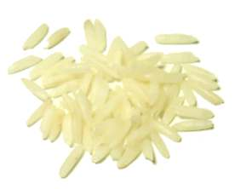
การยืนยันการทดลอง
Rice | Peak vis. (cP) | Trough vis. (cP) | Breakdown (cp) | Final vis. (cP) | Setback from trough (cP) | Peak vis. (min) | Pasting temperature (°C)
Trt rice | 2421.33 a | 2041.33 a | 380.00 a | 3959.67 a | 1918.33 a | 6.22 a | 86.92 a
Age rice | 2707.00 b | 1975.67 b | 733.00 b | 3439.00 b | 1463.33 b | 5.87 b | 84.13 b
Fresh rice | 2750.33 b | 1625.00 c | 1125.33 c | 2692.00 c | 1067.00 c | 5.94 b | 70.48 c
* Pairs of value underscored by the same letter are not significantly different at the 95% probability level.

Slide 31
สรุปผล
กรณีศึกษา 1 ปัจจัย
กรณีศึกษา 2 ปัจจัย
Screen 2 factor
Screen 3 factor
มวลเริ่มต้นของข้าวสาร
ความเร็วรอบของถังความดัน
ความดันภายในถังความดัน
ระยะเวลาในการให้ความร้อน
มวลเริ่มต้นของข้าวสาร
ความเร็วรอบของถังความดัน
ความดันภายในถังความดัน

Slide 32
สรุปผล
กรณีศึกษา 3 ปัจจัย
กรณีศึกษา 4 ปัจจัย
Screen 2 factor
Screen 1 factor
มวลเริ่มต้นของข้าวสาร
ความเร็วรอบของถังความดัน
หรือความดันภายในถังความดัน
มวลเริ่มต้นของข้าวสาร

Slide 33

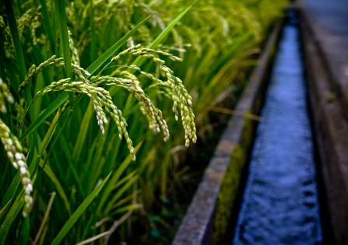
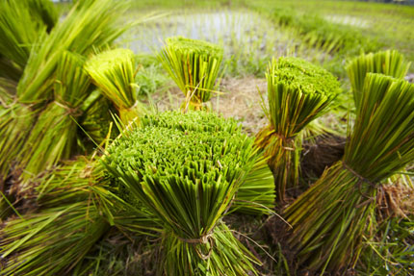







การเร่งความเก่าของข้าวสารด้วยความร้อนร่วมกับความดันสูง
ACCELERATED AGEING OF MILLED RICE BY
HEAT TREATMENT AND PRESSURIZATION
Part II: การกำหนดสภาวะที่เหมาะสมโดยวิธีผลตอบสนองแบบโครงร่างพื้นผิว
นาฏชนก ปรางปรุ สุธยา พิมพ์พิไล และ สุเนตร สืบค้า
คณะวิศวกรรมและอุตสาหกรรมเกษตร มหาวิทยาลัยแม่โจ้

Slide 34






ความสำคัญของปัญหา
จากงานวิจัยของจุฑารัตน์และคณะ (2553) ที่ทำการคัดเลือกและกลั่นกรองปัจจัยสำหรับกระตุ้นข้าวสารใหม่เป็นข้าวสารเก่าด้วยวิธี Plackett&Burman พบว่าหากต้องการศึกษาปัจจัยที่มีอิทธิพลต่อคุณภาพ
ข้าวภายหลังการกระตุ้นให้ข้าวสารใหม่เปลี่ยนเป็นข้าวสารเก่า 4 ปัจจัย
จะมีปัจจัยที่คัดเลือกและกลั่นกรองได้ดังนี้
4
3
2
1
ความดัน
[ Pressure ]
ความเร็วรอบ
[ Speed ]
ระยะเวลา
[ Time ]
อุณหภูมิ
[ Temperature ]

Slide 35




ความสำคัญของปัญหา
การหาผลตอบสนองแบบโครงร่างพื้นผิว (Response Surface Methodology, RSM)
เป็นวิธีที่ใช้ในการหาสภาวะที่เหมาะสมที่สุดของระบบหรือกระบวนการผลิต
โดยอาศัยการสร้างแบบจำลอง (mathematical model) และวิเคราะห์ข้อมูลของ
ผลตอบสนอง (response) ที่มีอยู่ โดยมีเป้าหมายเพื่อหาระดับของปัจจัยต่าง ๆ
ที่ทำให้ผลตอบสนองมีค่าเหมาะสมที่สุด (ประไพศรีและพงศ์ชนัน, 2551)

Slide 36
วัตถุประสงค์ของการวิจัย
1
2
3
เพื่อหาสภาวะที่
เหมาะสมในการ
เปลี่ยนสภาพข้าว
จากข้าวสารใหม่
เป็นข้าวสารเก่า
โดยใช้ตัวแปรอิสระคือ
- อุณหภูมิ
- ระยะเวลา
- ความเร็วรอบ
- ความดัน
เพื่อตรวจคุณภาพ
ของข้าวภายหลัง
การกระตุ้นเทียบกับข้าวที่ปล่อยให้
เก่าตามธรรมชาติ

Slide 37
วิธีการดำเนินการวิจัย
การศึกษานี้มีวิธีการดำเนินงานวิจัยหลายขั้นตอนโดยมีรายละเอียดต่าง ๆ ดังนี้
การเตรียมตัวอย่างข้าวสาร
1
การวางแผนการทดลอง
2
การเปลี่ยนสภาพข้าว
3
การตรวจวัดคุณภาพข้าว
4
การวิเคราะห์ผลทางสถิติ
5

Slide 38


1. การเตรียมตัวอย่างข้าวสาร
ข้าวกล้องพันธุ์ขาวดอกมะลิ 105 ที่ทำการเพาะปลูกในจังหวัดเชียงใหม่
ข้าวนี้ถูกขัดสีและขัดขาวด้วยเครื่องสีข้าวกล้องจนได้เป็นข้าวสาร
มีความชื้นเริ่มต้นร้อยละ 12 มาตรฐานเปียก
บรรจุในถุงอลูมิเนียมฟอยล์ ปิดผนึกบริเวณปากถุงแบบสุญญากาศ
และนำมาเก็บรักษาไว้ในสภาวะควบคุมที่อุณหภูมิ 15 องศาเซลเซียส
ความชื้นสัมพัทธ์ 45 เปอร์เซ็นต์

Slide 39
2. การวางแผนการทดลอง
จากงานวิจัยของจุฑารัตน์และคณะ (2553)
ตัวแปรอิสระ (หน่วย) | ค่าขอบเขตล่าง | ค่าขอบเขตบน
อุณหภูมิ (องศาเซลเซียส) | 60 | 80
ระยะเวลาในการกระตุ้น (นาที) | 60 | 120
ความเร็วรอบ (รอบ/นาที) | 30 | 40
ความดัน (บาร์) | 2 | 10
กำหนดค่าขอบเขตล่าง-บนลงในแผนการทดลองแบบ
Central Composite Design (CCD) จากโปรแกรม Minitab for Window V. 16
จะได้จำนวนสิ่งทดลอง 31 การทดลอง

Slide 40

2. การวางแผนการทดลอง
ตัวอย่างแผนการทดลองแบบ Central Composite Design (CCD)
สิ่งทดลอง | ตัวแปรอิสระ
 | อุณหภูมิ | ระยะเวลา | ความเร็วรอบ | ความดัน
1 | 65 | 75 | 32.5 | 4
2 | 65 | 75 | 32.5 | 8
3 | 65 | 75 | 37.5 | 4
4 | 65 | 75 | 37.5 | 8
5 | 65 | 105 | 32.5 | 4
. | . | . | . | .
. | . | . | . | .
. | . | . | . | .
31 | 70 | 90 | 35.0 | 6

Slide 41

3. การเปลี่ยนสภาพข้าว
หมายเลข | องค์ประกอบหลัก
1 | ตู้ควบคุมการทำงาน
2 | ถังความดันขนาด 8 ลิตร
3 | ชุดให้ความร้อน
4 | ชุดมอเตอร์
5 | ชุดโครงสร้าง
ที่มา: สุเนตรและคณะ (2552)

Slide 42

3. การเปลี่ยนสภาพข้าว
การเปลี่ยนสภาพข้าวด้วย
ชุดให้ความร้อนและความดัน
แก่ข้าวสาร

Slide 43

4. การตรวจวัดคุณภาพข้าว
สมบัติทางกายภาพ
การตรวจวัดคุณภาพค่าสี
การตรวจวัดปริมาณการแตกหัก
สมบัติทางเคมีกายภาพ
การตรวจวัดความใหม่-เก่าของข้าว
การตรวจวัดความหนืดของแป้งข้าว
การตรวจวัดปริมาณอะไมโลส
การตรวจวัดการสลายเมล็ดในด่าง

Slide 44

5. การวิเคราะห์ผลทางสถิติ
5.1
การวิเคราะห์การถดถอยแบบกำลังสองเต็มรูป
5.2
การวิเคราะห์หาสภาวะที่เหมาะสม
5.3
การวิเคราะห์ความเหมาะสมของแบบจำลอง
5.4
การวิเคราะห์ลักษณะการขยายปริมาตร

Slide 45



5.1 การวิเคราะห์การถดถอยแบบกำลังสองเต็มรูป
หลังจากเปลี่ยนสภาพข้าวสารด้วยชุดให้ความร้อนและความดัน
นำข้าวสารไปตรวจวัดคุณภาพ และนำผลที่ได้มาวิเคราะห์
การถดถอยแบบกำลังสองเต็มรูปที่ระดับนัยสำคัญ (α) 0.05
โดยการใส่ตัวแปรตามที่ได้จากการทดลองลงในโปรแกรม Minitab for Windows V.16
และวิเคราะห์หาความสัมพันธ์ในรูปแบบ full quadratic model

Slide 46
5.2 การวิเคราะห์หาสภาวะที่เหมาะสม
ทำการวิเคราะห์สภาวะที่เหมาะสมสำหรับการเร่งความเก่าของข้าวสาร
ด้วยวิธี Response Optimizer โดยกำหนด
- ค่าผลตอบสนองต่ำสุด-สูงสุดในการทดลองเป็นค่าขอบเขตล่าง-บน
- ค่าผลตอบสนองของข้าวเก่าเป็นค่าเป้าหมาย
ค่าผลตอบสนอง (หน่วย) | ค่าขอบเขตล่าง | ค่าเป้าหมาย | ค่าขอบเขตบน
- breakdown (cP) | 563.33 | 881.33 | 1458.33
- final viscosity (cP) | 2547.00 | 3319.00 | 3798.00
- setback from trough (cP) | 1032.00 | 1366.33 | 1735.67
- pasting temperature (ºC) | 70.67 | 83.67 | 85.98

Slide 47


5.3 การวิเคราะห์ความเหมาะสมของแบบจำลอง
ทำการทดลองเร่งความเก่าของข้าวสารจากสภาวะเหมาะสมที่กำหนดได้
เปรียบเทียบกับข้าวใหม่ และข้าวเก่า โดยทำซ้ำ 3 ครั้ง
จากนั้นวิเคราะห์ความแปรปรวนแบบทางเดียวโดยใช้โปรแกรม SPSS 18.0 for Windows

Slide 48



5.4 การวิเคราะห์ลักษณะการขยายปริมาตร
ทดลองหุงต้มข้าวเพื่อตรวจสอบลักษณะการขยายปริมาตร
โดยมีตัวแปรอิสระ 2 ปัจจัย คือ
- ชนิดของข้าว 3 ระดับได้แก่ ข้าวที่ได้จากการทดลอง ข้าวใหม่ และข้าวเก่า
- ปริมาณน้ำที่ใช้ในการหุงต้ม 3 ระดับได้แก่ 1.3, 1.5 และ 1.7 เท่า
โดยทำซ้ำ 3 ครั้ง จากนั้นวิเคราะห์ความแปรปรวนแบบหลายทาง
โดยใช้โปรแกรม SPSS 18.0 for Windows

Slide 49
ผลการวิจัย
1. ผลการวิเคราะห์การถดถอยแบบกำลังสองเต็มรูป
ค่าผลตอบสนอง | P-value | R²_{adj} | Lack of fit
สี L* | 0.126 | 14.92 | 0.955
สี a* | 0.005 | 48.32 | 0.490
สี b* | 0.000 | 61.04 | 0.935
ปริมาณอะไมโลส | 0.149 | 20.48 | 0.995
ความใหม่-เก่า | 0.130 | 22.25 | 0.512
ปริมาณการแตกหัก | 0.115 | 20.64 | 0.838
peak viscosity | 0.003 | 52.77 | 0.564
trough viscosity | 0.003 | 49.66 | 0.965
final viscosity | 0.000 | 74.00 | 0.974
setback from trough | 0.000 | 92.30 | 0.516
peak time | 0.005 | 43.96 | 0.755
pasting temperature | 0.000 | 72.35 | 0.722
ค่าผลตอบสนอง | P-value | R²_{adj} | Lack of fit
สี L* | 0.126 | 14.92 | 0.955
สี a* | 0.005 | 48.32 | 0.490
สี b* | 0.000 | 61.04 | 0.935
ปริมาณอะไมโลส | 0.149 | 20.48 | 0.995
ความใหม่-เก่า | 0.130 | 22.25 | 0.512
ปริมาณการแตกหัก | 0.115 | 20.64 | 0.838
peak viscosity | 0.003 | 52.77 | 0.564
trough viscosity | 0.003 | 49.66 | 0.965
final viscosity | 0.000 | 74.00 | 0.974
setback from trough | 0.000 | 92.30 | 0.516
peak time | 0.005 | 43.96 | 0.755
pasting temperature | 0.000 | 72.35 | 0.722
ค่าผลตอบสนอง | สมการ
final viscosity | 14616.4000+57.1749X₁+6.4889X₂-852.5900X₃-384.4390X₄-1.5718X₁² +5.3461X₃²+ 6.1700X₁X₃+10.6915X₃X₄
setback from trough | 5992.7700-152.3990X₁-22.4674X₂+143.2390X₄+1.1689X₁²+ 0.3642X₁X₂-2.1521X₁X₄
pasting temperature | 6.18-3.21X₁-0.43X₂+8.28X₃+8.44X₄+0.04X₁²-0.00X₂²-0.06X₃²+0.01X₁X₂-0.05X₁X₃-0.06X₁X₄-0.13X₃X₄

Slide 50


ผลการวิจัย
2. ผลการวิเคราะห์หาสภาวะที่เหมาะสม

Slide 51




ผลการวิจัย
3. ผลการวิเคราะห์ความเหมาะสมของแบบจำลอง
ค่าผลตอบสนอง | ค่าจากการทดลอง | ค่าจากการทำนาย | ค่า RMRE (เปอร์เซ็นต์)
final viscosity | 3813.00 | 3315.60 | 13.03
setback from trough | 1692.33 | 1459.65 | 13.72
pasting temperature | 84.93 | 82.09 | 3.34

Slide 52
ผลการวิจัย
ค่าผลตอบสนอง | แหล่งของความแปรปรวน | df | SS | MS | F-value | P-value
final viscosity | Between Groups | 2 | 2991158.22 | 1495579.11 | 428.15 | 0.000**
 | Within Groups | 6 | 20958.66 | 3493.11
 | Total | 8 | 3012116.88
setback from trough | Between Groups | 2 | 735436.22 | 367718.11 | 437.58 | 0.000**
 | Within Groups | 6 | 5042.00 | 840.33
 | Total | 8 | 740478.22
pasting temperature | Between Groups | 2 | 12485.68 | 6242.84 | 73339.76 | 0.000**
 | Within Groups | 6 | 0.51 | 0.08
 | Total | 8 | 12486.19
ค่าผลตอบสนอง | แหล่งของข้าว | ค่าเฉลี่ย ± ส่วนเบี่ยงเบนมาตรฐาน
final viscosity | ข้าวที่ได้จากการทดลอง | 3813.00 ± 64.16ª
 | ข้าวเก่า | 2420.33 ± 64.81^{b}
 | ข้าวใหม่ | 3319.00 ± 46.51^{c}
setback from trough | ข้าวที่ได้จากการทดลอง | 1692.33 ± 41.36ª
 | ข้าวเก่า | 992.67 ± 22.81^{b}
 | ข้าวใหม่ | 1366.33 ± 17.04^{c}
pasting temperature | ข้าวที่ได้จากการทดลอง | 84.93 ± 0.49ª
 | ข้าวเก่า | 5.93 ± 0.07^{b}
 | ข้าวใหม่ | 5.91 ± 0.10^{b}
ค่าผลตอบสนอง | แหล่งของข้าว | ค่าเฉลี่ย ± ส่วนเบี่ยงเบนมาตรฐาน
final viscosity | ข้าวที่ได้จากการทดลอง | 3813.00 ± 64.16ª
 | ข้าวเก่า | 2420.33 ± 64.81^{b}
 | ข้าวใหม่ | 3319.00 ± 46.51^{c}
setback from trough | ข้าวที่ได้จากการทดลอง | 1692.33 ± 41.36ª
 | ข้าวเก่า | 992.67 ± 22.81^{b}
 | ข้าวใหม่ | 1366.33 ± 17.04^{c}
pasting temperature | ข้าวที่ได้จากการทดลอง | 84.93 ± 0.49ª
 | ข้าวเก่า | 5.93 ± 0.07^{b}
 | ข้าวใหม่ | 5.91 ± 0.10^{b}
อักขระที่เหมือนกันในแนวคอลัมน์แสดงว่าไม่แตกต่างกันทางสถิติ
อักขระที่เหมือนกันในแนวคอลัมน์แสดงว่าไม่แตกต่างกันทางสถิติ
** แตกต่างกันอย่างมีนัยสำคัญยิ่งที่ระดับนัยสำคัญ (α) 0.01

Slide 53

ผลการวิจัย
4. ผลการวิเคราะห์ลักษณะการขยายปริมาตร
แหล่งความแปรปรวน | df | MS | F | Sig.
ชนิดของข้าว | 2 | 142.12 | 30.72 | 0.000**
ปริมาณน้ำที่ใช้ในการหุงต้ม | 2 | 14.78 | 3.19 | 0.065^{ns}
ชนิดของข้าว*ปริมาณน้ำที่ใช้ในการหุงต้ม | 4 | 11.93 | 2.58 | 0.073^{ns}
ความผิดพลาด | 18 | 4.63
ผลรวม | 26
ชนิดข้าว | ค่าเฉลี่ย±ส่วนเบี่ยงเบนมาตรฐาน
ข้าวที่ได้จากการทดลอง | 23.57±2.85ª
ข้าวใหม่ | 16.78±2.98^{b}
ข้าวเก่า | 23.74±1.76ª
อักขระที่เหมือนกันในแนวคอลัมน์แสดงว่าไม่แตกต่างกันทางสถิติ
** แตกต่างกันอย่างมีนัยสำคัญยิ่งที่ระดับนัยสำคัญ (α) 0.01
ns ไม่แตกต่างกันทางสถิติ

Slide 54

ผลการวิจัย
ข้าวทรีทต์
ข้าวเก่า
ข้าวใหม่

Slide 55
สรุปผลการวิจัย
สภาวะที่เหมาะสมสำหรับ
กระบวนการเร่งความเก่าของ
ข้าวสารด้วยชุดให้ความร้อน
และความดันแก่ข้าวสารคือ
อุณหภูมิ 79.19 องศาเซลเซียส ระยะเวลา 67.88 นาที
ความเร็วรอบ 33.74 รอบต่อนาที ความดัน 9.19 บาร์

Slide 56


การเร่งความเก่าของข้าวสารด้วยความร้อนร่วมกับความดันสูง
ACCELERATED AGEING OF MILLED RICE BY
HEAT TREATMENT AND PRESSURIZATION
Part III: กระบวนการเจลาทิไนเซชันกับคุณสมบัติของน้ำแป้ง
สุเนตร สืบค้า สุธยา พิมพ์พิไล และอรุณี คงดี
คณะวิศวกรรมและอุตสาหกรรมเกษตร
คณะวิทยาศาสตร์ มหาวิทยาลัยแม่โจ้

Slide 57



อุณหภูมิ และความดันมีผลต่อการเปลี่ยนแปลงคุณภาพของข้าวสารที่ให้ลักษณะความหนืดใกล้เคียงกับข้าวสารเก่า (นาฏชนก และคณะ, 2553)
การทำลายผนังเซลล์บางส่วนของอนุภาคแป้งด้วยความดัน (100 MPa) ร่วมกับเอนไซม์ actinaseจะช่วยเพิ่มการพองตัว และการเกิดเจลาทิไนเซชันของแป้ง (Watanabe, 1991)
ความดันที่สูงขึ้น (0.1-10 MPa) ช่วยเพิ่มการแพร่ของน้ำเข้าสู่ส่วนอสัณฐาน (amorphous) ของอนุภาคแป้งและเสริมการเกิดเจลาทิไนเซชัน (Liu, 2009)

Slide 58
ความดันสูง (650 MPa) ส่งผลให้การพองตัวของอนุภาคแป้งลดลง และการเกิดเจล
ลดลง (Blaszczak et al., 2007)
สมบัติเชิงลึกทางอุณหภาพ (DSC) มีความสัมพันธ์อย่างไรกับสมบัติด้านความหนืด (RVA) ของแป้งข้าวที่ศึกษา

Slide 59




วัตถุประสงค์
เพื่อศึกษาความสัมพันธ์ระหว่างกระบวนการเจลาทิไนเซชันด้วยเทคนิคเชิงความร้อน (Differential Scanning Calorimetry, DSC) กับคุณสมบัติด้านความหนืดของน้ำแป้งด้วยเทคนิคการวิเคราะห์ความหนืดแบบรวดเร็ว (Rapid Viscosity Analysis, RVA)
ผลที่ได้ใช้ในการคาดคะเน
- การออกแบบระบบผลิตในระดับอุตสาหกรรม
- การปรับปรุงคุณภาพของผลิตภัณฑ์จากข้าว

Slide 60
วิธีการดำเนินการวิจัย
การเตรียมตัวอย่างข้าวสาร
1
การวางแผนการทดลอง
2
การเปลี่ยนสภาพข้าว
3
การตรวจวัดคุณภาพข้าว
4
การวิเคราะห์ผลทางสถิติ
5

Slide 61


1. การเตรียมตัวอย่างข้าวสาร
สายพันธุ์ข้าว : ชัยนาท 1 (ปลูกที่พิษณุโลก)
ความชื้นเริ่มต้น : ร้อยละ 11.79 ± 0.38 (as is basis)
การเก็บรักษาหลังการเก็บเกี่ยว : บรรจุในถุงอลูมิเนียมฟอยล์ ปิดผนึก
บริเวณปากถุงแบบสุญญากาศ เก็บรักษาในสภาวะควบคุมที่ 15ºC
ความชื้นสัมพัทธ์ร้อยละ 45

Slide 62

2. การวางแผนการทดลอง
งานวิจัยของนาฎชนก และคณะ (2553) พบว่าอุณหภูมิของอากาศในถังความดันมีอิทธิพลต่อการเร่งความหนืดให้มีลักษณะใกล้เคียงกับในข้าวสารเก่า
ปัจจัยที่ศึกษา
อุณหภูมิ : 60, 70, 80, 90ºC

Slide 63
2. การวางแผนการทดลอง
สภาวะควบคุมอื่น ๆ
Mass
Speed
Time
Pressure
1 kg
30 rpm
120 min
2 bar (0.2 MPa)
เปรียบเทียบกับข้าวเก่าตามธรรมชาติ และข้าวใหม่ที่ไม่ผ่านการกระตุ้น วางแผนการทดลองแบบ (RCBD) 3 ซ้ำ

Slide 64
3. การเปลี่ยนสภาพข้าว
หมายเลข | องค์ประกอบหลัก
1 | ตู้ควบคุมการทำงาน
2 | ถังความดันขนาด 8 ลิตร
3 | ชุดให้ความร้อน
4 | ชุดมอเตอร์
5 | ชุดโครงสร้าง
ที่มา: สุเนตรและคณะ (2552)

Slide 65
3. การเปลี่ยนสภาพข้าว
การเปลี่ยนสภาพข้าวด้วย
ชุดให้ความร้อนและความดัน
แก่ข้าวสาร

Slide 66


4. การตรวจวัดคุณภาพข้าว
Differential Scanning Calorimetry
DSC
RVA
สมบัติทางความหนืดของแป้งข้าว
เครื่อง Rapid Viscosity Analyzer,
(RVA)
สมบัติทางอุณหภาพของแป้งข้าว
เครื่อง Differential Scanning Calorimetry,
(DSC)
Rapid Viscosity Analyzer

Slide 67


4.1 สมบัติทางความหนืดของแป้งข้าว

Slide 68

4.2 สมบัติทางอุณหภาพของแป้งข้าว
การเตรียมตัวอย่าง : แป้งต่อน้ำกลั่น = 1 ต่อ 3 (by wt.) (ใช้ aluminum pan)
ตั้งทิ้งไว้ที่อุณหภูมิห้อง 5 ชั่วโมง
การทดสอบ : เพิ่มอุณหภูมิจาก 25 ถึง 100 (Rate = 10ºC/min)
Thermograms :
- ค่าอุณหภูมิในการเกิดเจลาติไนซ์ที่จุดเริ่มต้น (Onset temperature, To)
- ค่าอุณหภูมิในการเกิดเจลาติไนซ์ที่จุดสูงสุด (Peak temperature, Tp)
- ค่าอุณหภูมิในการเกิดเจลาติไนซ์ที่จุดสิ้นสุด (Conclusion temperature, Tc)
- ค่าพลังงานในการเกิดเจลาทิไนซ์ (Endothermic energy, ΔH)

Slide 69


5. การวิเคราะห์ผลทางสถิติ
วิเคราะห์ความสัมพันธ์โดยการวิเคราะห์ความแปรปรวนแบบทางเดียวตามแผนการทดลอง และการเปรียบเทียบเชิงพหุคูณแบบ Duncan’s Multiple Range Test (DMRT) และหาความสัมพันธ์โดยการวิเคราะห์การถดถอย โดยใช้โปรแกรม SPSS 18

Slide 70
สมบัติทางความหนืดของน้ำแป้ง
Figure 1 Viscosity profiles of rice flour treated under pressure with different
air temperature compared to those of aged and fresh rice.

Slide 71
สมบัติทางความหนืดของน้ำแป้ง
Figure 2 The effect of air temperature on pasting properties (○, , Δ, ,  and 
represented the peak, trough, breakdown, final, setback viscosity and pasting temperature, respectively)

Slide 72

สมบัติทางความหนืดของน้ำแป้ง
Treatments | Pasting properties of rice flour
 | Peak visc (cP) | Trough visc (cP) | Breakdown (cP) | Final visc (cP) | Setback (cP) | Peak time (min) | Pasting temp (°C)
60 °C | 2191.67 a | 1702.33 a | 489.33 a | 3199.00 a | 1496.67 a | 5.87 a | 78.73 ab
70 °C | 1844.00 b | 1510.67 ab | 333.33 b | 2848.00 b | 1337.33 a | 5.80 a | 80.10 bc
80 °C | 1423.67 c | 1311.67 b | 112.00 c | 2287.33 c | 975.67 b | 6.20 b | 81.70 cd
90 °C | 930.33 d | 917.00 c | 34.33 d | 1557.00 d | 661.00 c | 6.62 c | 87.15 e
Aged rice | 2282.33 a | 1925.33 d | 357.00 b | 4134.00 e | 2208.67 d | 5.93 ab | 82.03 d
Fresh rice | 2142.66 a | 1655.00 a | 487.67 a | 3145.67 ab | 1490.67 a | 5.80 a | 77.17 a
Means within a column with the same letter are not significantly different (p<0.05) by DMRT

Slide 73

ตัวอย่าง Thermograms : ข้าวใหม่

Slide 74

ตัวอย่าง Thermograms : ข้าวเก่า

Slide 75

ตัวอย่าง Thermograms : ข้าวภายหลังการเร่งที่ 90 ºC

Slide 76
ผลสมบัติทางอุณหภาพของแป้งข้าว
Treatments | Thermal properties of rice flour
 | Onset temp (°C) | Peak temp (°C) | Conclusion temp (°C) | Enthalpy (J/g)
60 °C | 71.20 a | 76.83 a | 81.89 a | 1.783 a
70 °C | 71.62 a | 77.11 ab | 82.34 ab | 1.603 a
80 °C | 71.19 a | 77.15 ab | 82.52 b | 1.573 a
90 °C | 69.65 b | 77.42 b | 83.52 c | 1.580 a
Aged rice | 62.78 c | 68.39 c | 74.54 d | 1.523 a
Fresh rice | 71.41 a | 76.94 a | 81.90 a | 1.590 a
Means within a column with the same letter are not significantly different (p < 0.05) by DMRT

Slide 77
ผลสมบัติทางอุณหภาพของแป้งข้าว
Figure 3 The effect of air temperature on gelatinization temperatures (○,  and Δ
represented the To, Tp and Tc of gelatinization, respectively) and endothermic enthalpy ().

Slide 78
ผลสมบัติทางอุณหภาพของแป้งข้าว
Figure 4 The DSC thermograms of different milled rice flour

Slide 79
ความสูงของพีคที่ 2
ความสูงของพีคที่ 2
60 C สูง 12.3 mm
70 C สูง 12.0 mm
80 C สูง 12.4 mm
90 C สูง 10.6 mm
Fresh rice สูง 11.6 mm
Age rice 6.0 mm

Slide 80

ผลความสัมพันธ์ของสมบัติทั้งสองด้าน
 | Onset temperature (°C) | Peak temperature (°C) | Conclusion temp (°C) | Enthalpy (J/g)
Peak viscosity (cP) | 0.781** | -0.749** | -0.909** | 0.428
Trough viscosity (cP) | 0.810** | -0.780** | -0.930** | 0.475
Breakdown (cP) | 0.657* | -0.658* | -0.805** | 0.352
Final viscosity (cP) | 0.820** | -0.745** | -0.920** | 0.408
Setback (cP) | 0.807** | -0.710** | -0.895** | 0.359
Peak time (min) | -0.855** | 0.744** | 0.890** | -0.428
Pasting temperature (°C) | -0.869** | 0.757** | 0.937** | -0.405
* or ** correlation is significant at the 0.05 and 0.01 levels, respectively.

Slide 81
สรุปผล
ในกระบวนการเจลาทิไนเซชันของแป้งข้าว พบว่ามีความสัมพันธ์ระหว่างสมบัติเชิงความร้อน (Differential Scanning Calorimetry, DSC) ในด้าน To, Tp และ Tc กับคุณสมบัติด้านความหนืดของน้ำแป้ง (Rapid Viscosity Analysis, RVA) เว้นแต่พลังงานในการเกิดเจลาทิไนเซชัน (Enthalpy)
DSC เป็นวิธีการที่ช่วยบ่งบอกรูปแบบการเปลี่ยนแปลงทางความร้อนขององค์ประกอบในตัวอย่างแป้งได้
ข้าวสารที่ได้จากการให้ความร้อนภายใต้ความดันจะเกิดการเจลาทิไนเซชันบางส่วน ซึ่งสามารถนำเทคนิคการให้นี้ไปประยุกต์ใช้ในการดัดแปรแป้งข้าวให้เป็นแป้งพรีเจลได้

Slide 82
ดัชนีชี้วัดความสำเร็จ
ต้นแบบเทคโนโลยี : อุปกรณ์เร่งความเก่าของข้าวด้วยความร้อนร่วมกับความดันสูง
สร้างองค์ความรู้ใหม่ : การเร่งความเก่าของข้าวด้วยความร้อนร่วมกับความดันสูง
การพัฒนากำลังคน : บัณฑิตระดับปริญญาตรีที่สำเร็จการศึกษาตามแผนการศึกษาในหลักสูตร 2 คน บัณฑิตระดับปริญญาโท 1 คน
ผลงานตีพิมพ์ / เผยแพร่ : ผลงานวิจัยเพื่อตีพิมพ์ในวารสารระดับชาติรับรองโดย สกว. 3 ชื่อเรื่อง วารสารวิทยาศาสตร์เกษตร
การประชุมทางวิชาการ : ผลงานวิจัยเพื่อนำเสนอในที่ประชุมวิชาการระดับชาติ 3 ชื่อเรื่อง

Slide 83


คำขอบคุณ
คณะวิศวกรรมและอุตสาหกรรมเกษตร มหาวิทยาลัยแม่โจ้ ที่สนับสนุนทุนวิจัย
กลุ่มเกษตรอินทรีย์ดอกคำ จังหวัดเชียงใหม่ ที่สนับสนุนข้าวขาวดอกมะลิ 105

Slide 84











ข้าว (rice)
[ Thank you for your kind attention ]
sunate@mju.ac.th
Facebook.com/sunate
Twitter@AjSunate

